Slide 1
РУССКИЙ ПЕЙЗАЖ
19-20 века

Slide 2
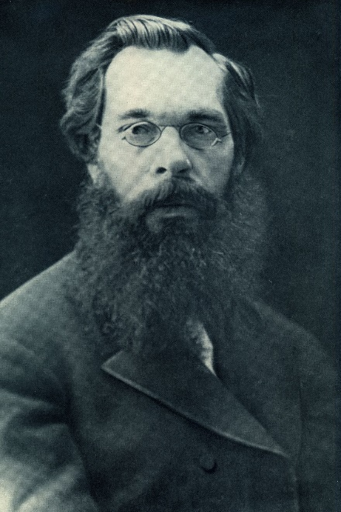
Алексей Кондратьевич САВРАСОВ
1830-1897
Русский художник, пейзажист.
Товарищество Передвижников.

Slide 3
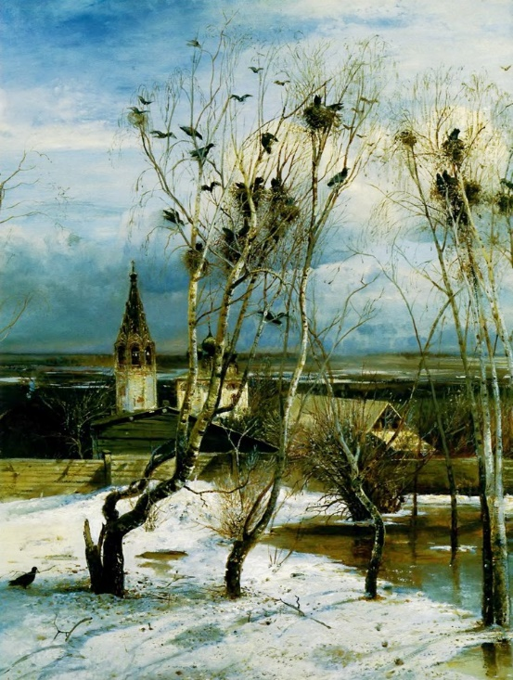
Грачи прилетели
Создан в 1871 году.
Третьяковская галерея
«за этой простотой вы чувствуете мягкую, хорошую душу художника, которому всё это дорого и близко его сердцу…»

Slide 4
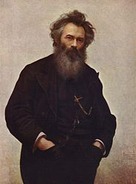
Иван Иванович
ШИШКИН
1832-1898
Русский художник, пейзажист, живописец и рисовальщик.

Slide 5
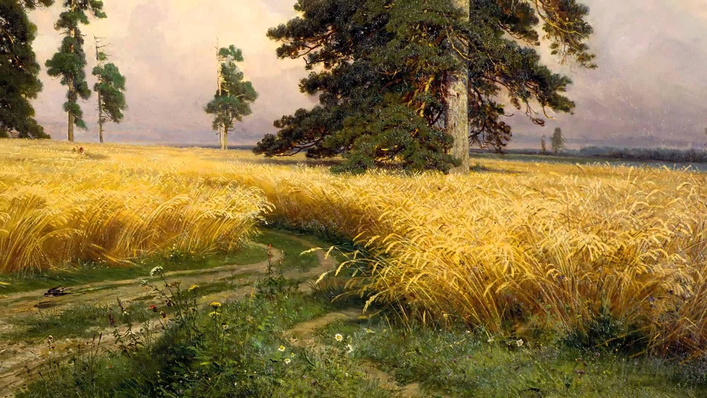
Рожь
1878 год, стиль реализм

Slide 6
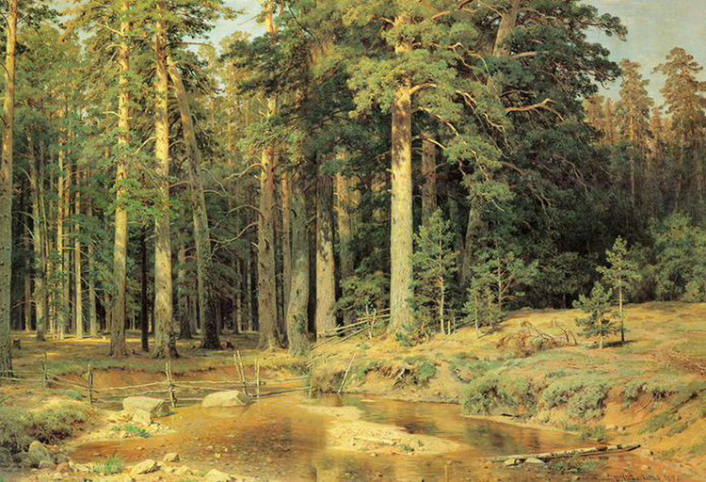
Корабельная роща
1887 год, стиль реализм

Slide 7
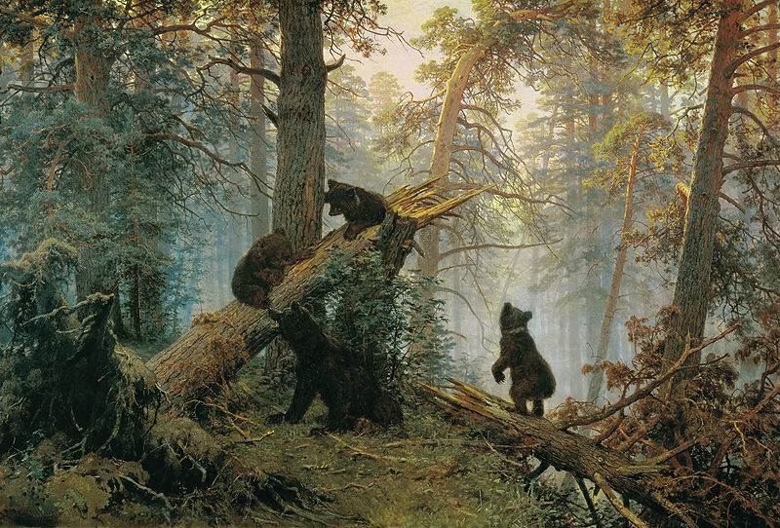
Утро в сосновом лесу
1889 год, стиль: реализм, анималистика. Авторы : И.И.Шишкин, К.А.Савицкий

Slide 8
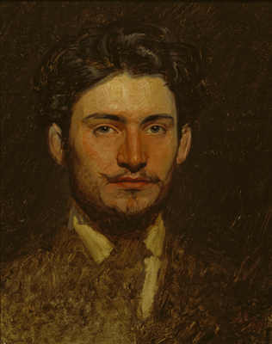
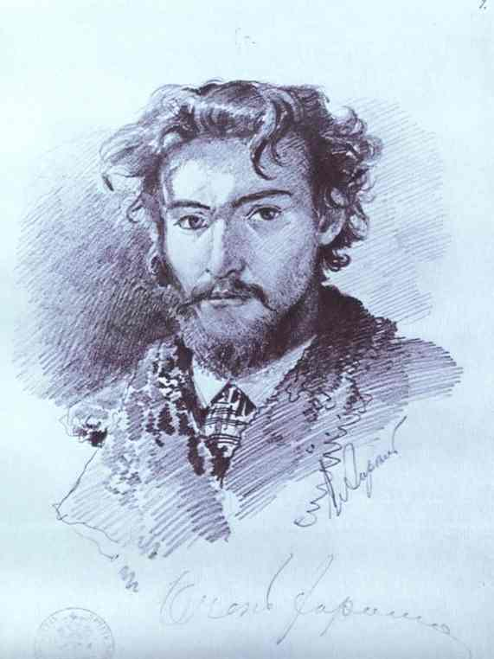
Фёдор Александрович
ВАСИЛЬЕВ
1850-1873
Русский художник.

Slide 9
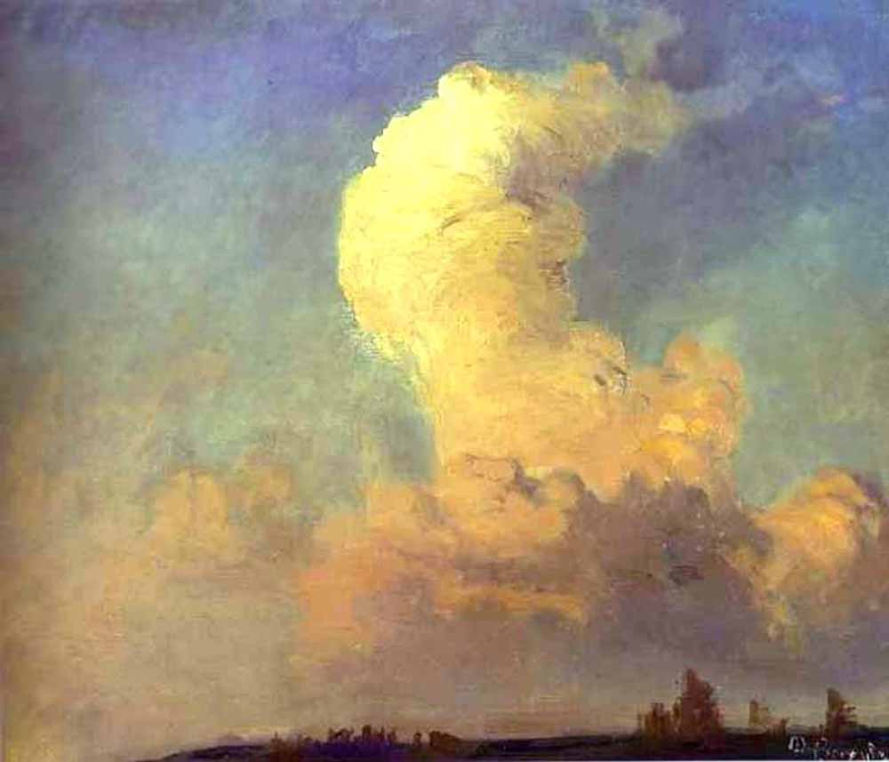
Кучевое облако этюд, стиль реализм

Slide 10
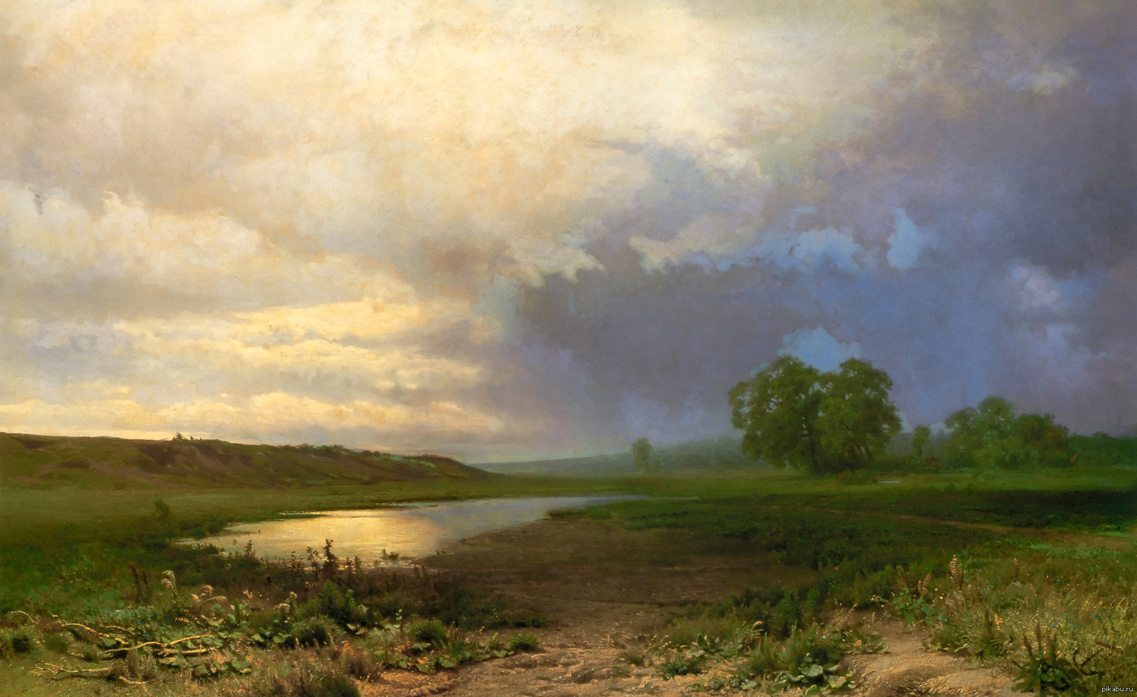
МОКРЫЙ ЛУГ 1872 стиль реализм

Slide 11
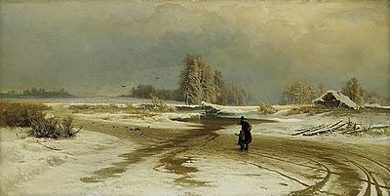
Оттепель, 1871 стиль реализм

Slide 12
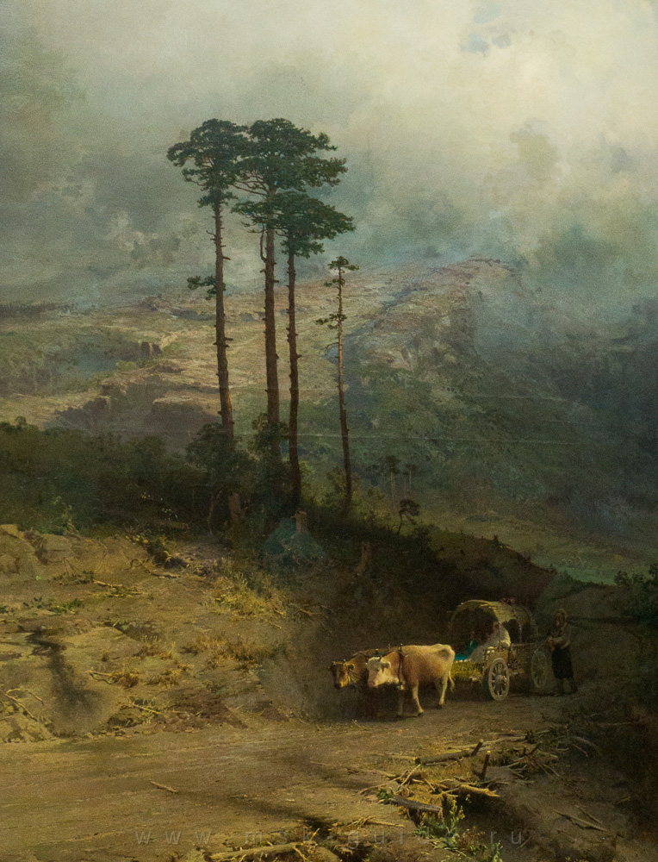
В КРЫМСКИХ ГОРАХ
1873 стиль реализм

Slide 13
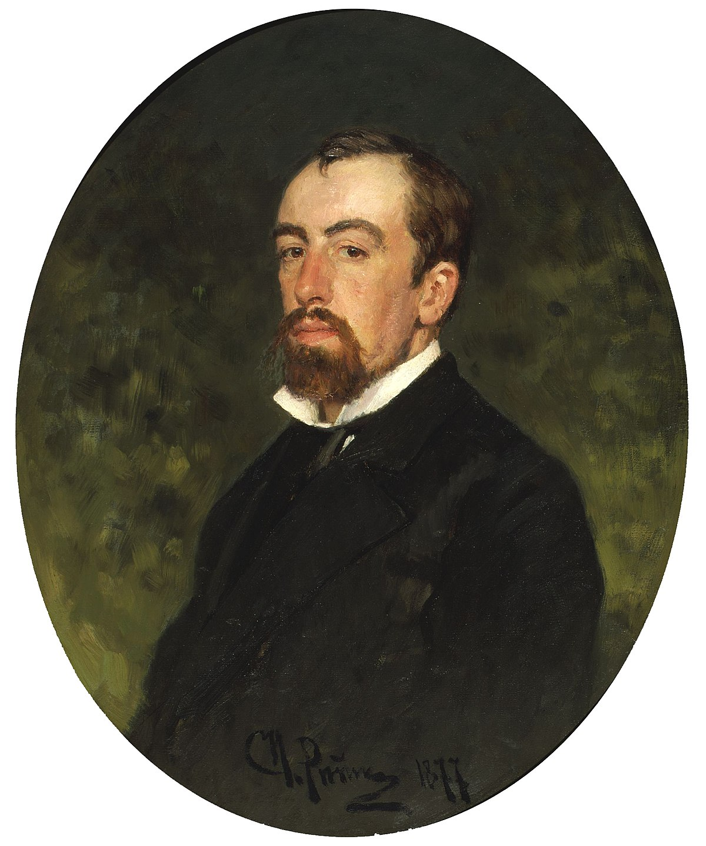
Василий Дмитриевич
ПОЛЕНОВ
1844-1927
Русский художник, пейзажист, мастер исторической, пейзажной и жанровой живописи.
Художник-педагог.

Slide 14
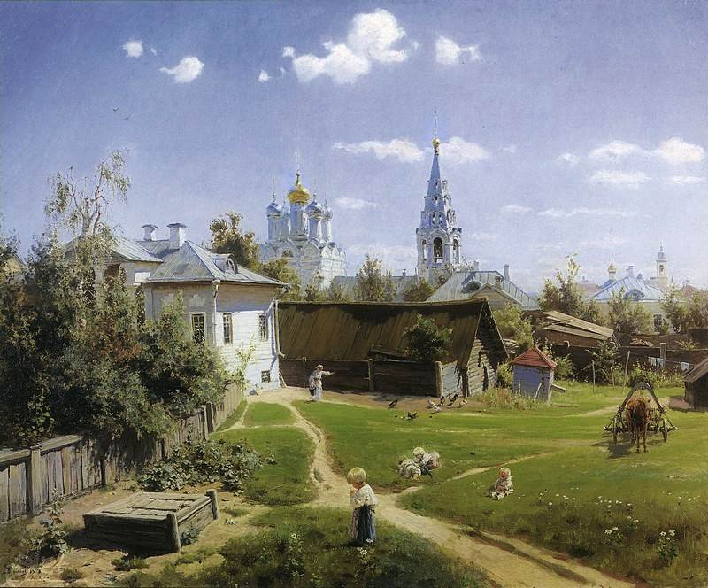
Московский дворик, 1879 стиль реализм

Slide 15
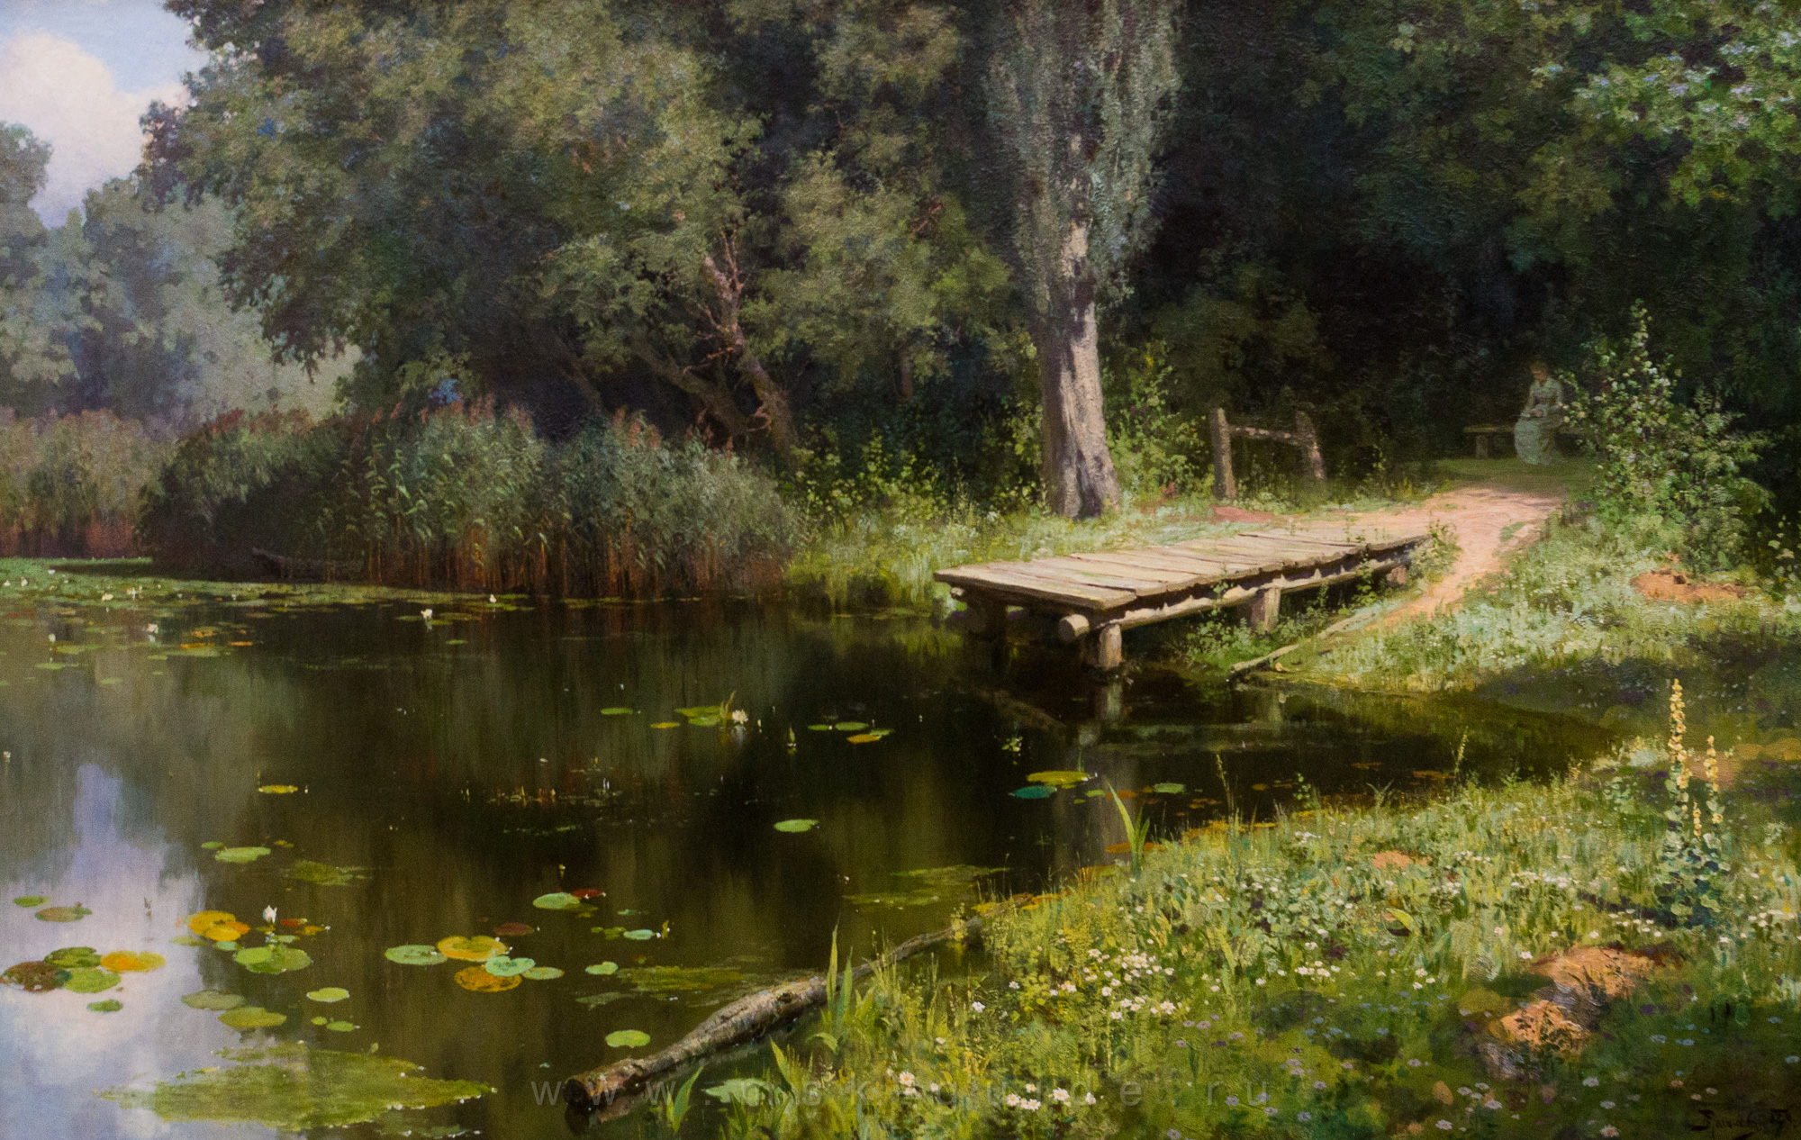
Заросший пруд, 1879 стиль реализм

Slide 16
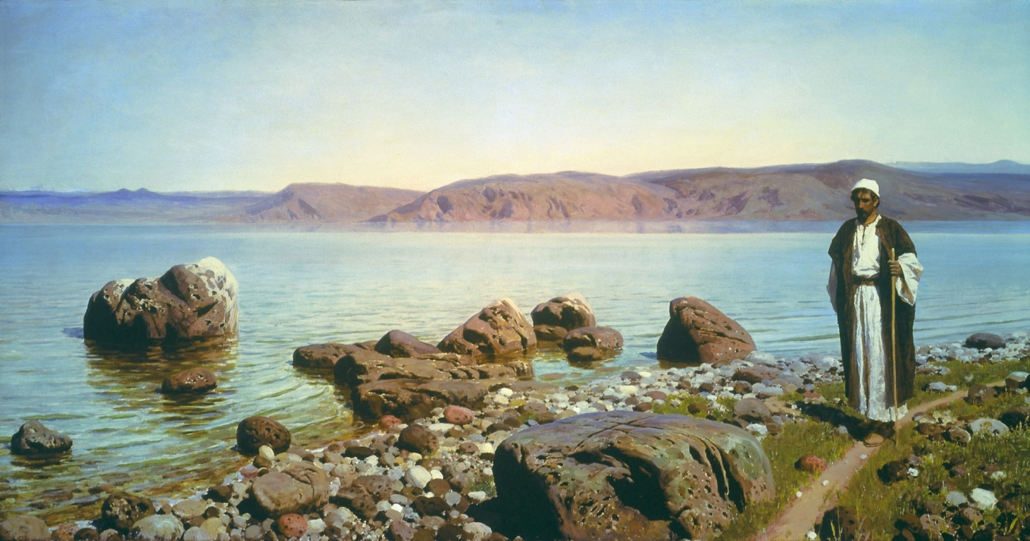
«На Тивериадском озере»,
1889 стиль реализм

Slide 17
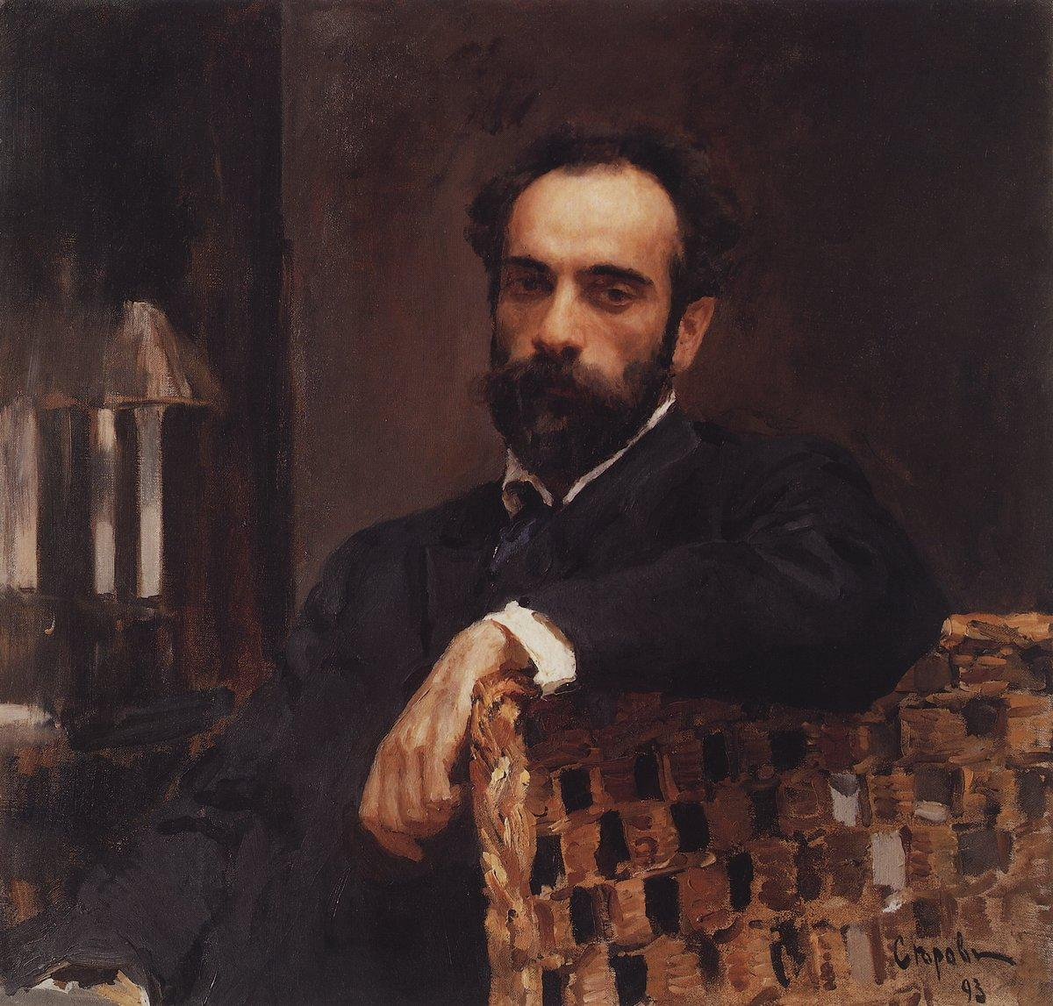
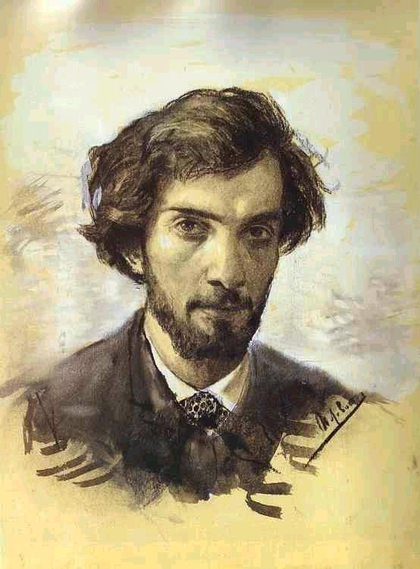
Исаак Ильич ЛЕВИТАН
1860-1900
Русский художник,
мастер «пейзажа – настроения»

Slide 18
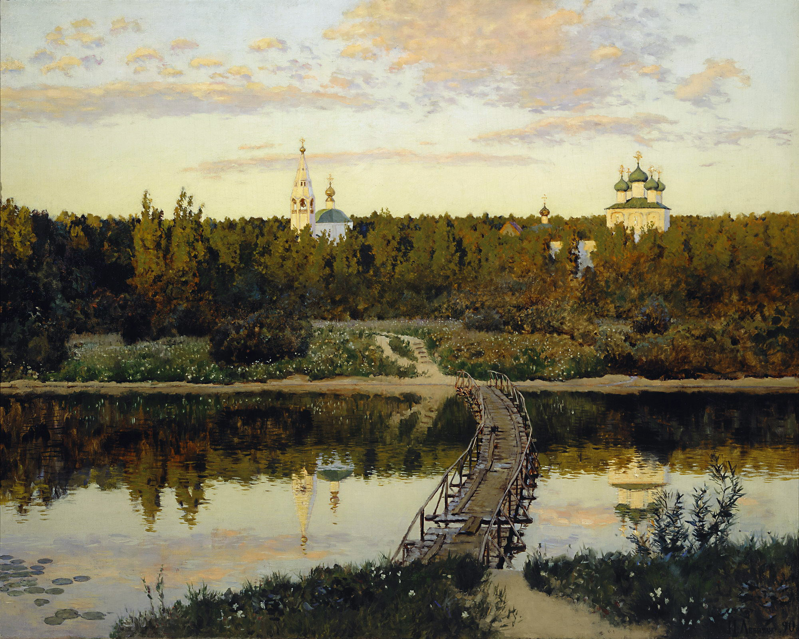
ТИХАЯ ОБИТЕЛЬ стиль реализм

Slide 19
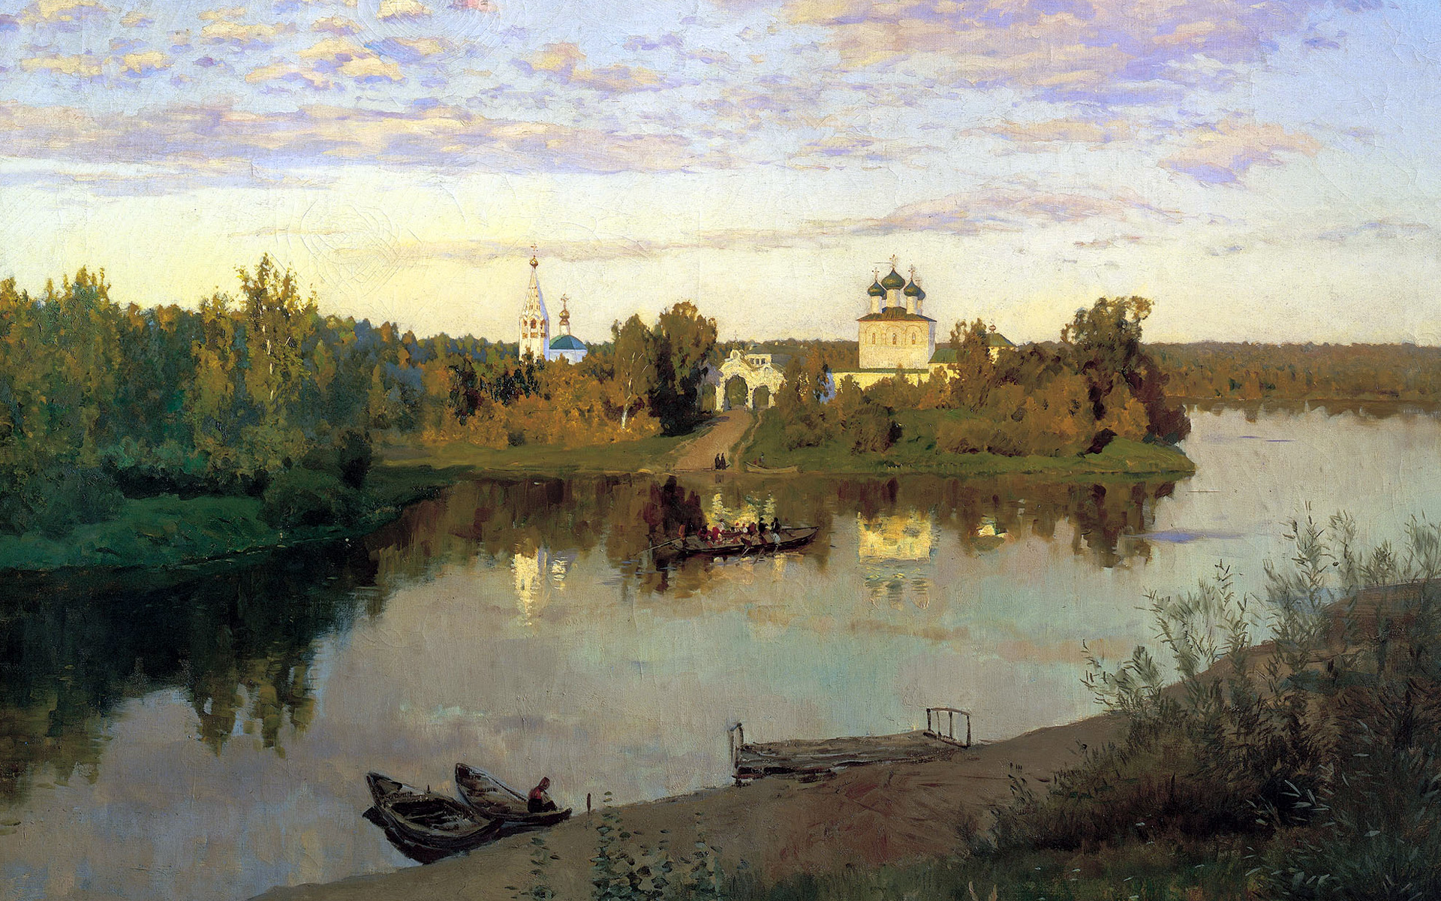
Вечерний звон стиль реализм

Slide 20
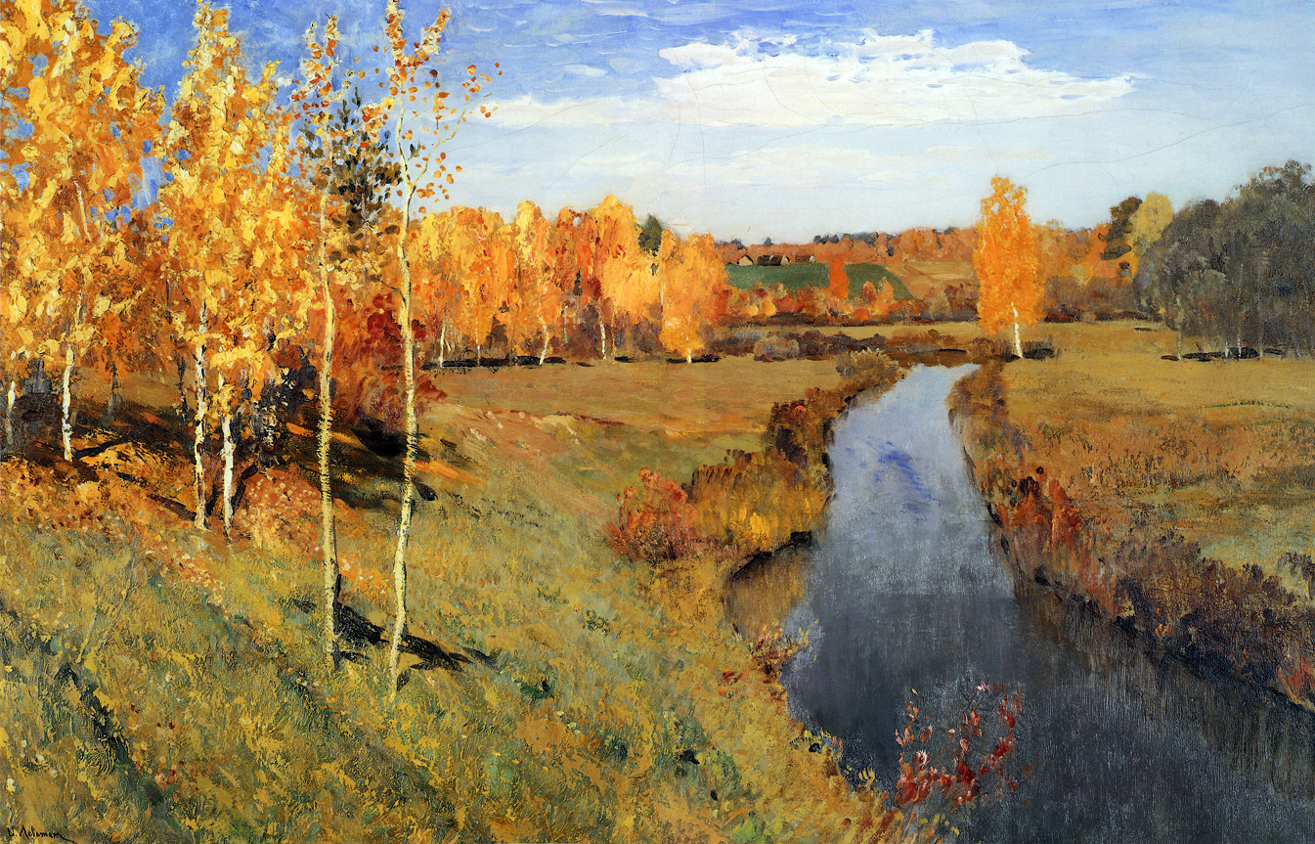
ЗОЛОТАЯ ОСЕНЬ стиль реализм

Slide 21
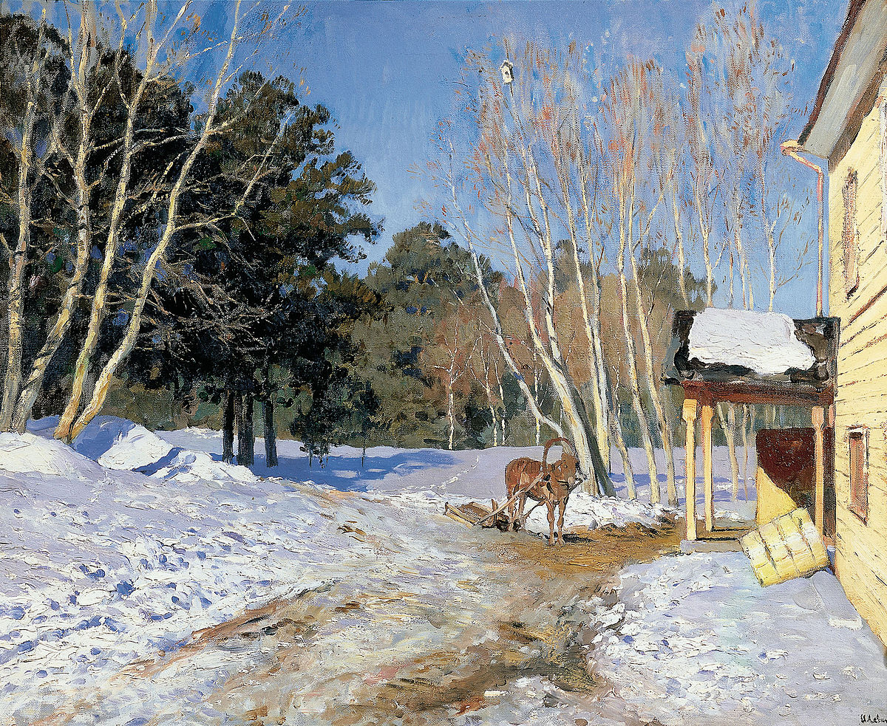
МАРТ стиль реализм

Slide 22
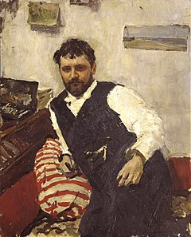
Константин Алексеевич
КОРОВИН
1861-1939
Русский живописец, театральный художник, педагог.

Slide 23
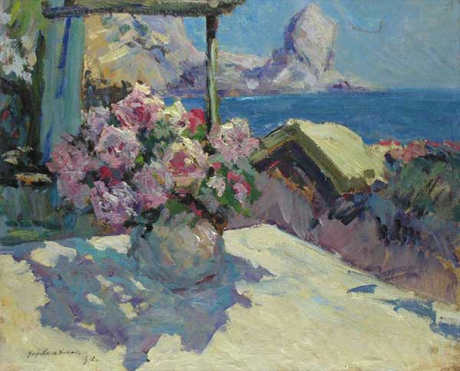
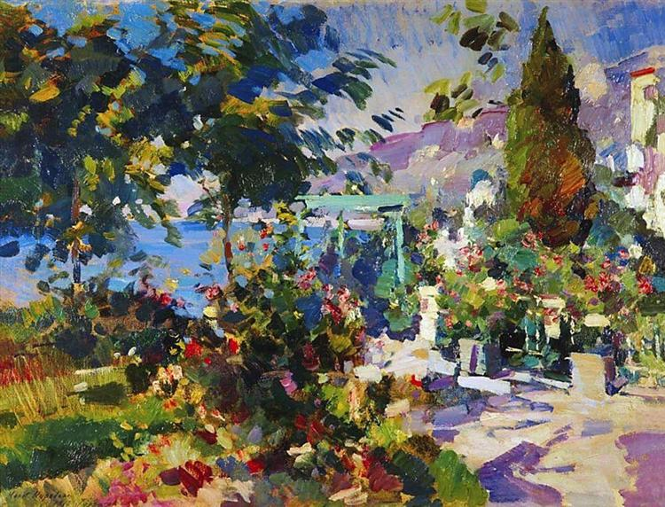
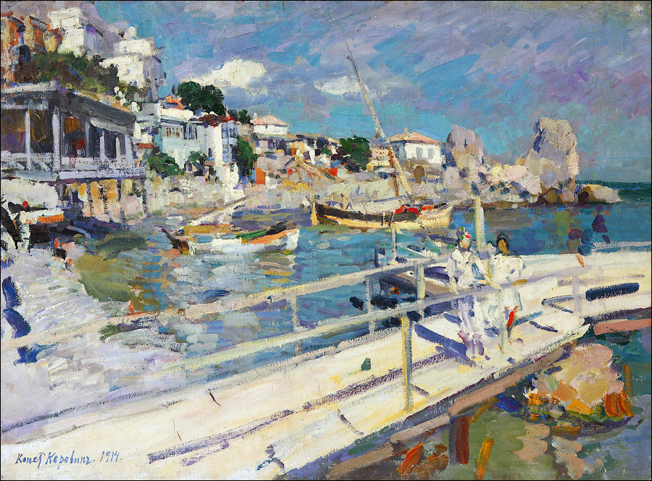
КРЫМ стиль импрессионизм

Slide 24
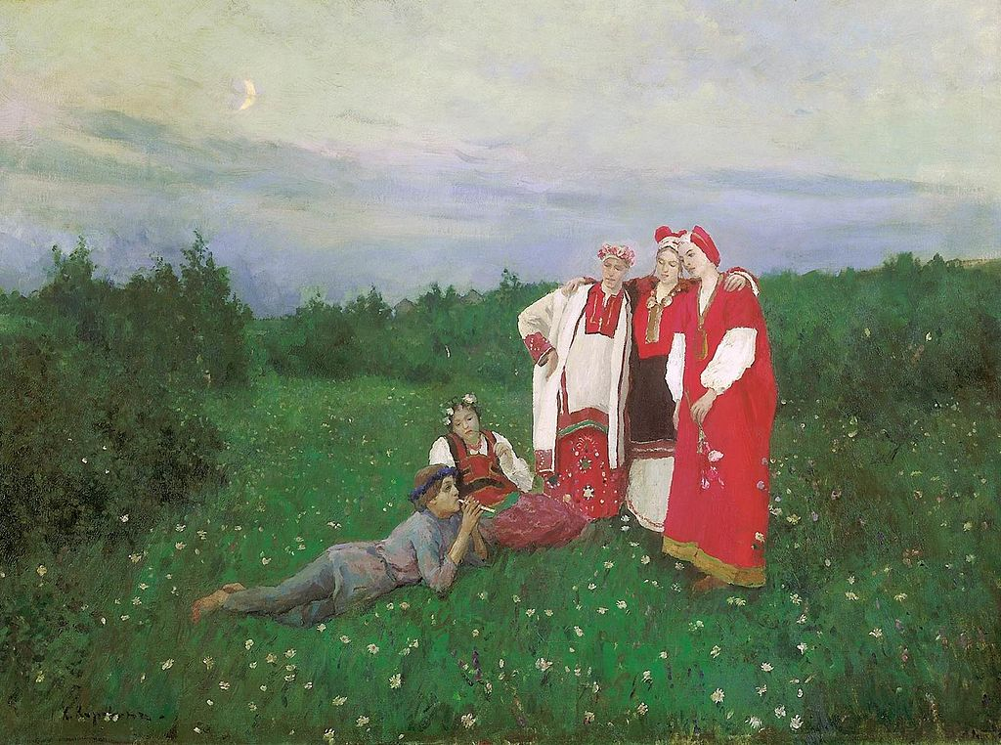
СЕВЕРНАЯ ИДИЛЛИЯ стиль импрессионизм, историческая живопись

Slide 25
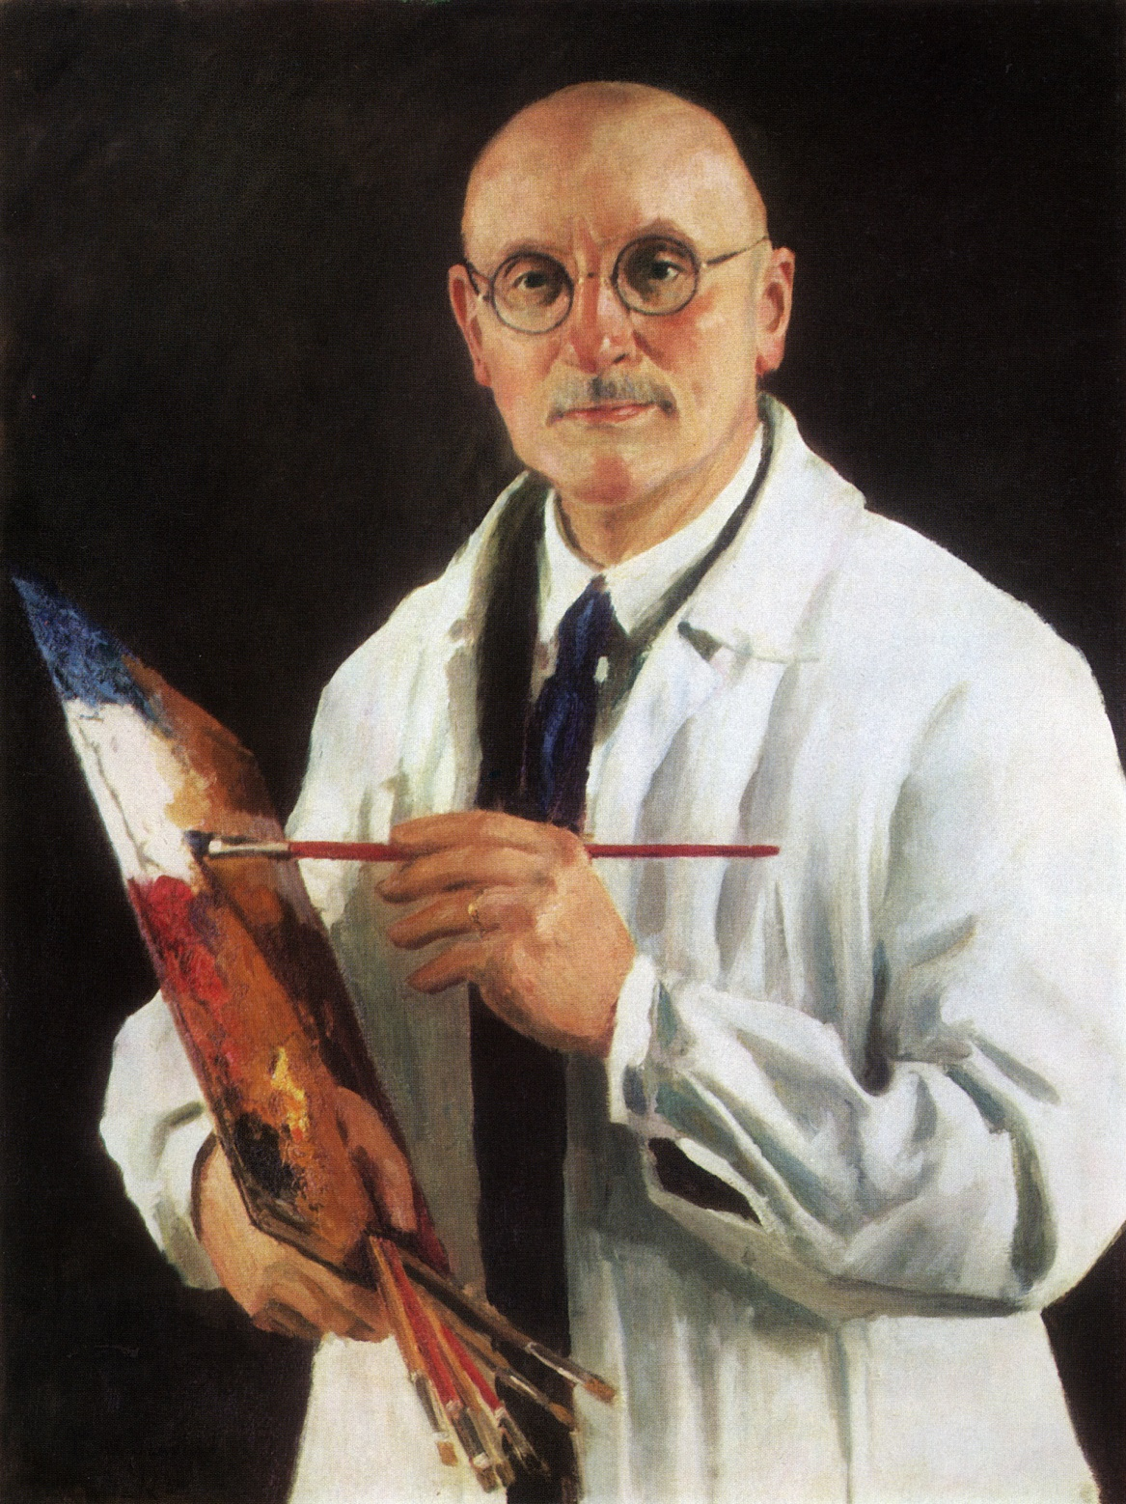
Игорь Эммануилович
ГРАБАРЬ
1871-1960
Русский советский живописец, реставратор, искусствовед, художник-педагог, профессор.

Slide 26
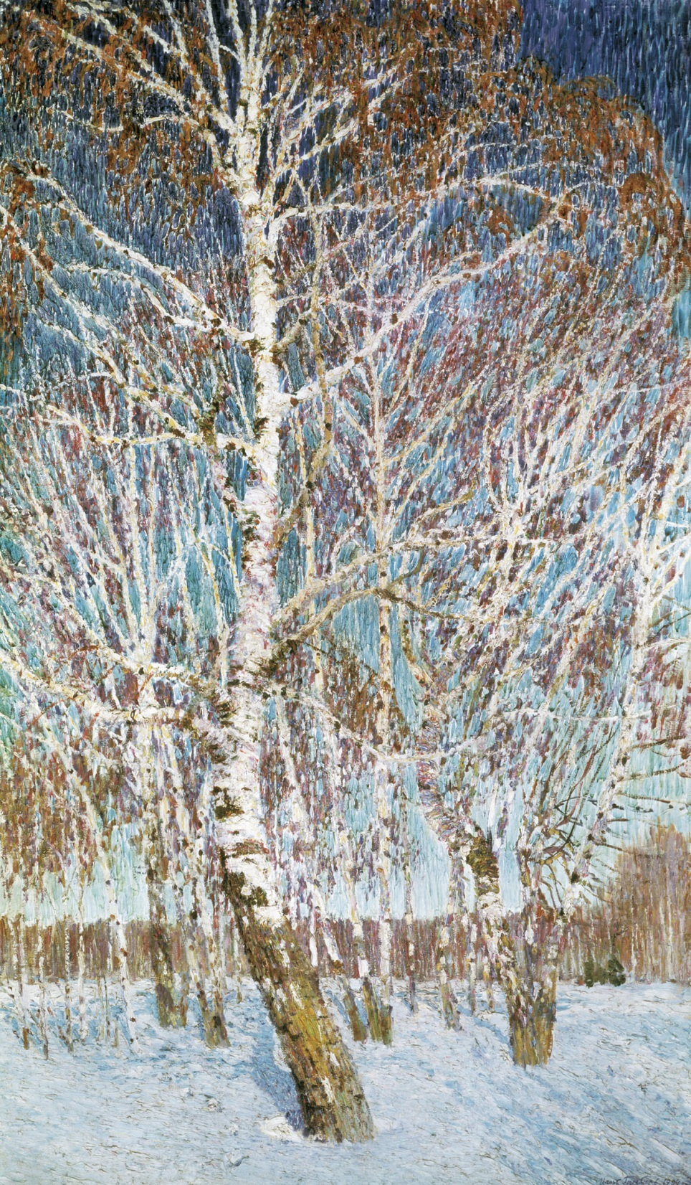
Февральская лазурь.
Стиль: импрессионизм.

Slide 27
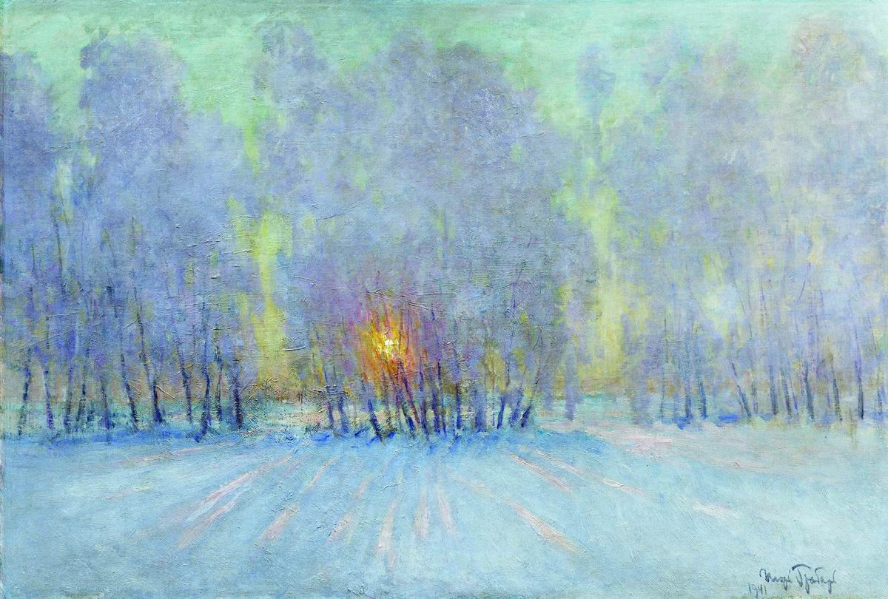
Иней. Восход солнца. стиль: импрессионизм

